Slide 1


Tuần 17
ÔN LẠI NHỮNG GÌ ĐÃ HỌC

Slide 2



Slide 3




Ong Non đang đi tìm những bông hoa để hút mật. Nhưng chú ONG NON muốn hút được mật hoa thì phải trả lời đúng các câu hỏi. Em hãy giúp Ong Non hút được thật nhiều mật hoa nhé!

Slide 4


3 x 5 x 6 x 20
A. 1800
B. 180
C. 18
D. 300

Slide 5
2 x 4 x 5 x 8 x 25 x 125 : 100
1 000 000
10 000
10 000 000
100 000

Slide 6
L
R
Ước lượng rồi tính kết quả của thương sau : 77 : 8
C
8
9
10
11

Slide 7





Slide 8
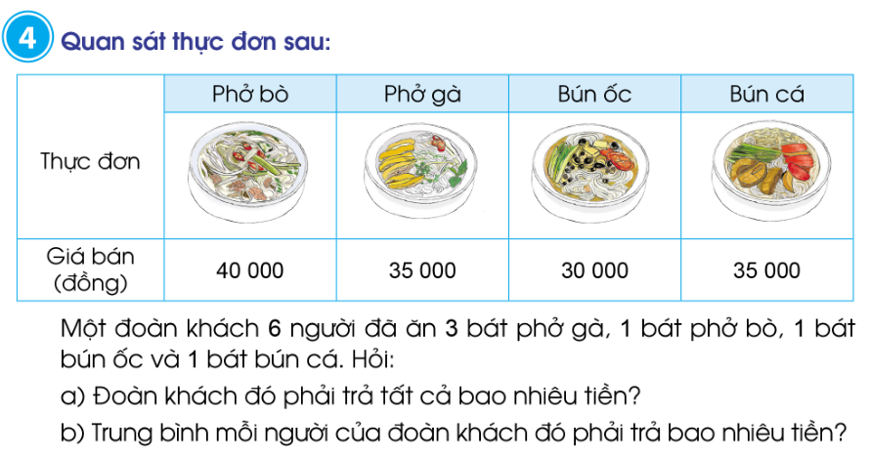
Quan sát và đọc đề bài em hiểu những gì?

Slide 9
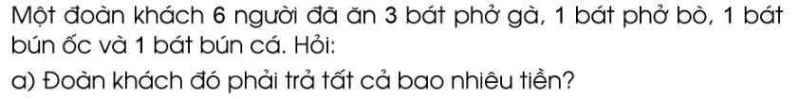
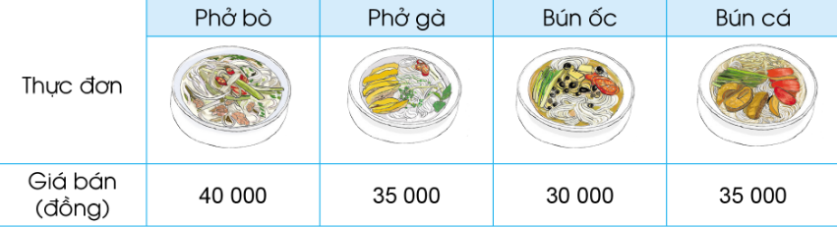
Số bát | 1 | 3 | 1 | 1
Sô tiền
Tổng số tiền
?
?
?
?
?
Tổng số tiền phải trả : Tổng số người
Trung bình mỗi người = …………………………….…

Slide 10
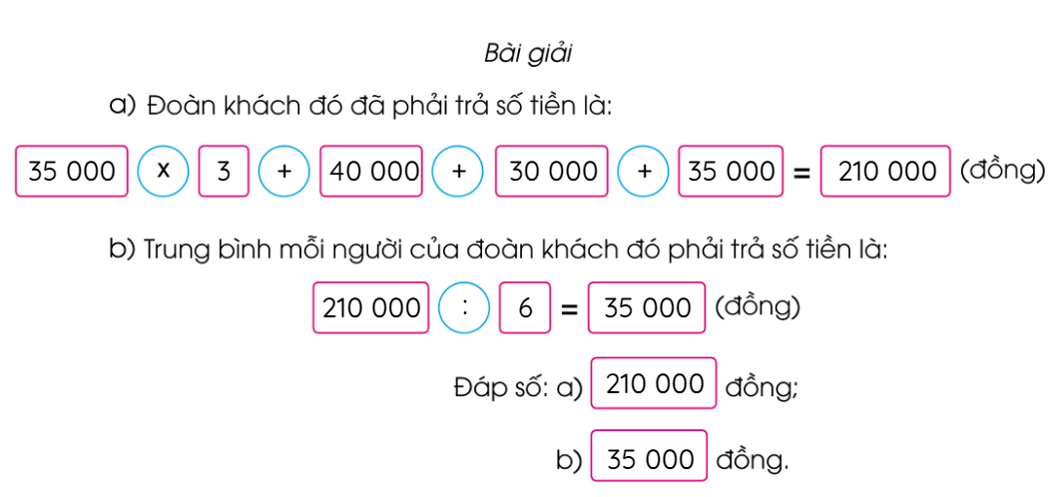
Bài tập củng cố cho em kiến thức gì?

Slide 11
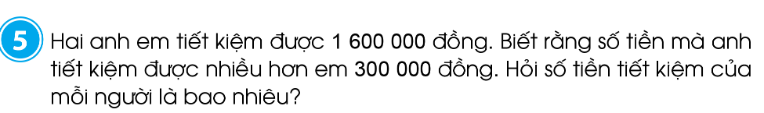
?
Số tiền của anh
300 000 đồng
1 600 000 đồng
Số tiền của em
?
Bài toán thuộc dạng toán nào đã học?
Em nhớ những gì khi nhắc đến dạng toán này?
Em sẽ giải bài toán này thế nào?

Slide 12
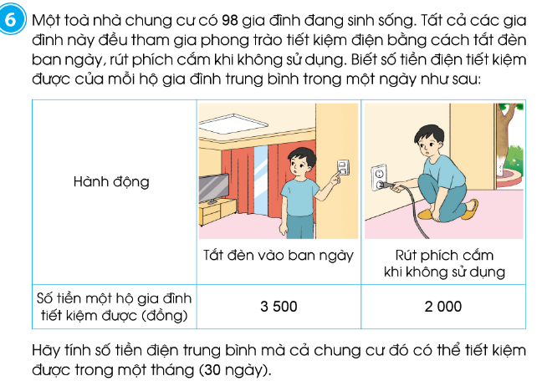
Thảo luận theo nhóm bàn tìm cách giải và cho biết bài toán đã củng cố cho em kiến thức gì?

Slide 13
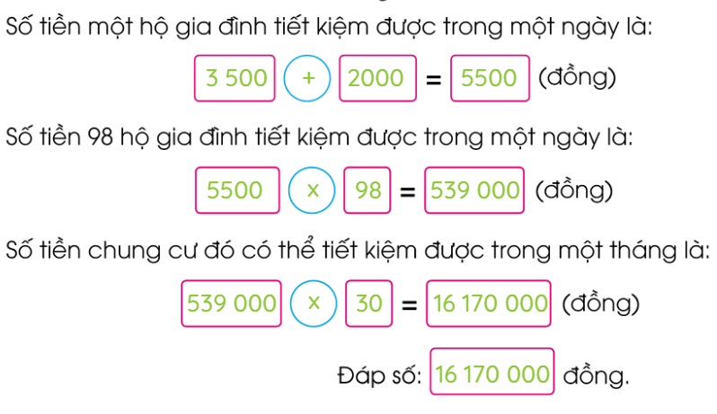
Bài giải
Nêu cách giải khác ?

Slide 14
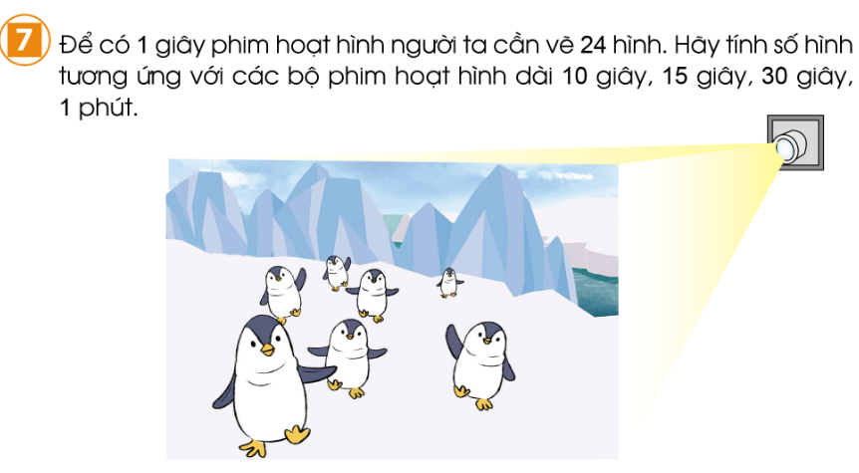
Số giây | 1 | 10 | 15 | 30
Số hình | 24
?
?
?
240
360
720
Một phút động não xem ai nhanh. Hãy ghi ra bảng con lần lượt các kết quả nhé!

Slide 15

Em hãy chia sẻ những nội dung
đã ôn tập được trong bài học hôm nay.

Slide 16











